Slide 1

Bài: LÀM QUEN VỚI
PHÉP TRỪ- DẤU TRỪ (TR.54)

Slide 2
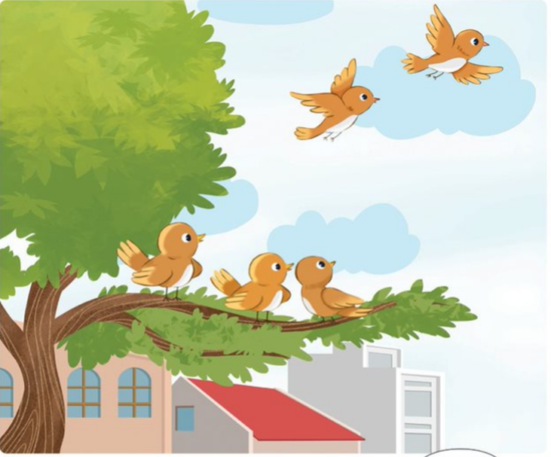
HOẠT ĐỘNG 1: KHỞI ĐỘNG
Quan sát tranh
Nói với bạn
điều em thấy

Slide 3


HOẠT ĐỘNG 2: KHÁM PHÁ
Có
Có 5 que tính. Bớt đi 2 que tính. Còn lại 3 que tính.
Lấy 5 que tính. Bớt đi 2 que tính. Hỏi còn lại bao nhiêu que tính?
Bớt đi
Còn
5 – 2 = 3
Có 5 chấm tròn. Bớt đi 2 chấm tròn. Còn lại 3 chấm tròn.
Có
Bớt đi
Lấy 5 chấm tròn. Bớt đi 2 chấm tròn. Hỏi còn lại bao nhiêu chấm tròn?
Còn
5 – 2 = 3
Năm trừ hai bằng ba.
Có ….. Bớt đi ……. Còn

Slide 4


Nêu tình huống đố nhau để đưa ra phép tính trừ
trong nhóm đôi

Slide 5




校园
安全
Thư giãn

Slide 6
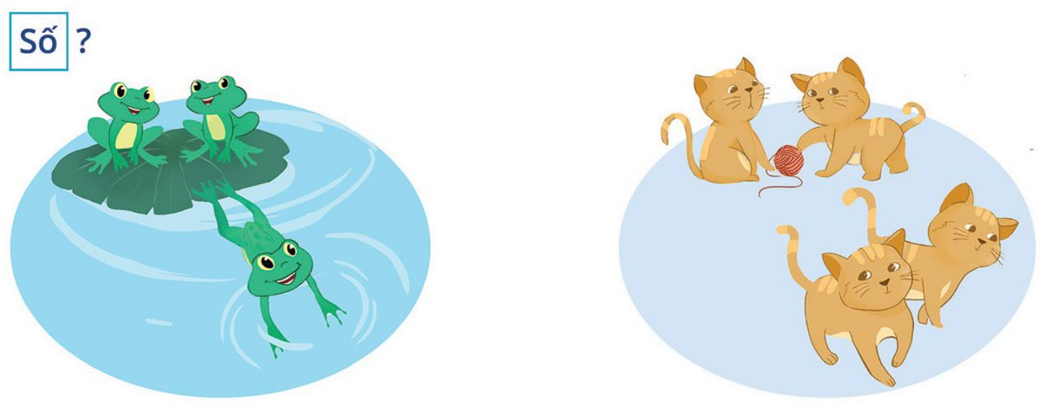
HOẠT ĐỘNG 3: THỰC HÀNH
Bài 1:
?
2
3 – 1 =
2
?
4 – 2 =
Có 3 chú ếch ngồi trên lá sen, 1 chú ếch nhảy xuống ao. Hỏi còn lại bao nhiêu chú ếch ngồi trên lá sen?
Có 4 chú mèo vờn cuộn len, 2 chú mèo không vờn nữa. Hỏi còn lại bao nhiêu chú mèo đang vờn cuộn len?

Slide 7

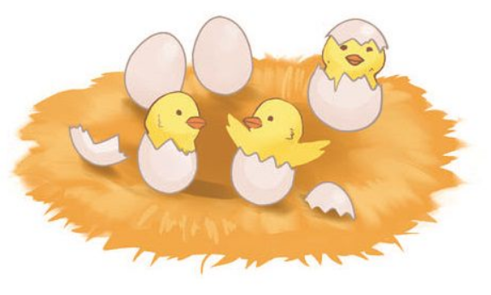
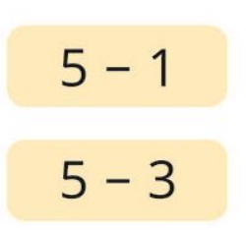
Bài 2: phép tính thích hợp với mỗi tranh vẽ:
Nối
Chọn

Slide 8
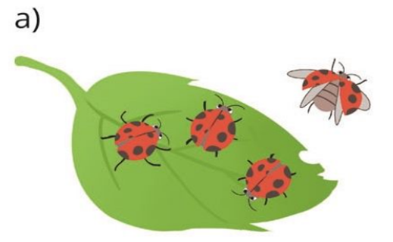

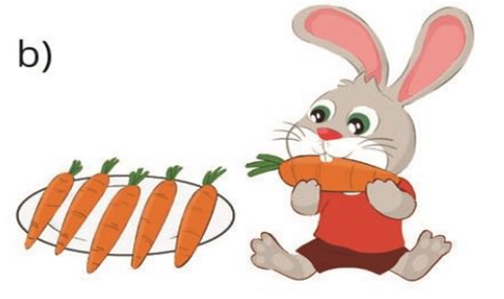
Bài 3: Nêu phép tính thích hợp với mỗi tranh vẽ:
4
3
/??
1
=
?
?
-
6
-
5
/??
1
=
?
?

Slide 9
HOẠT ĐỘNG 4: VẬN DỤNG
Nghĩ ra tình huống thực tế liên quan đến phép tính trừ rồi chia sẻ trước lớp

Slide 10



HOẠT ĐỘNG 5: CỦNG CỐ
“HỘP QUÀ BÍ MẬT”

Slide 11


Nêu tình huống và phép tính thích hợp?
5
-
1
=
4

Slide 12
Nêu phép tính cho mô hình sau:
6
-
2
=
4

Slide 13
Phép tính trừ không dùng cụm từ nào?
A. Có …. Ăn mất …. Còn….
B. Có …. Biếu …. Còn ….
C. Có …. thêm …. Có tất cả ….

Slide 14

Dặn dò

Slide 15





Tạm biệt và
hẹn gặp lại!

